Slide 1
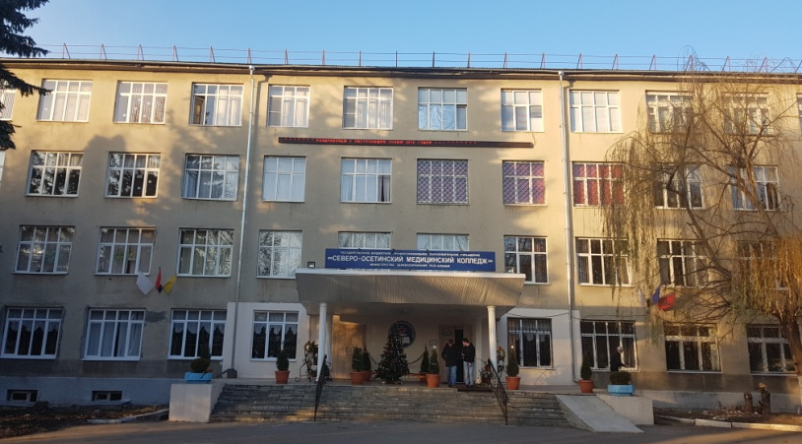
ГОСУДАРСТВЕННОЕ БЮДЖЕТНОЕ ОБРАЗОВАТЕЛЬНОЕ УЧРЕЖДЕНИЕ СРЕДНЕГО ПРОФЕССИОНАЛЬНОГО ОБРАЗОВАНИЯ «СЕВЕРО-ОСЕТИНСКИЙ МЕДИЦИНСКИЙ КОЛЛЕДЖ» МИНИСТЕРСТВА ЗДРАВООХРАНЕНИЯ РЕСПУБЛИКИ СЕВЕРНАЯ ОСЕТИЯ-АЛАНИЯ
Доклад на методический семинар
«ФОРМЫ УЧЕБНЫХ ЗАНЯТИЙ, РАЗВИВАЮЩИХ У СТУДЕНТОВ ПРОФЕССИОНАЛЬНО- ПОЗНАВАТЕЛЬНУЮ АКТИВНОСТЬ»
Засеева И.В.
Владикавказ 2018

Slide 2
Познавательная деятельность личности – это сознательная деятельность, направленная на приобретение информации, формирование знаний и опыта.
правильная организация развития профессионально - познавательной активности
результат работы преподавателя
успешность студентов

Slide 3
Формирование профессионально – познавательной активности у студентов предполагает использование такой системы методов, которая направлена главным образом не на изложение преподавателем готовых знаний, их запоминание и воспроизведение, а на самостоятельное овладение учащимися знаниями и умениями в процессе активной мыслительной и практической деятельности

Slide 4
Работа преподавателя по стимулированию у студентов профессионально – познавательной деятельности немыслима без опоры на активность студентов
Управление активностью студентов называют активизацией
Активизацию определяют как постоянно текущий процесс побуждения учащихся к энергичному, целенаправленному учению, к преодолению пассивной и стереотипной деятельности

Slide 5
Методы активного обучения
Имитационные методы
позволяют осознанно, в обстановке, моделирующей реальную, выполнять определенные действия
Неимитационные методы
характеризуются отсутствием модели изучаемого процесса, коммуникациями в режиме «вопрос–ответ»
игровые методы
неигровые методы

Slide 6
Приемы, активизирующие деятельность студентов на этапе восприятия и сопутствующие пробуждению интереса к изучаемому материалу:
прием значимости – создание установки на необходимость изучения материала в связи с его профессиональной ценностью;
прием динамичности – создание установки на изучение процессов и явлений в динамике и развитии;
прием новизны – включение в содержание учебного материала интересных сведений, фактов, исторических данных;
прием семантизации в основе лежит возбуждение интереса благодаря раскрытию смыслового значения слов, что крайне полезно при формировании терминологического словаря в медицине

Slide 7
приемы активации деятельности студентов на этапе усвоения изучаемого материала:
эвристический прием – задаются трудные вопросы и с помощью наводящих вопросов приводят к ответу или обсуждение спорных вопросов, что позволяет развить у студентов умение доказывать и обосновывать свои суждения;
исследовательский прием – учащиеся на основе проведенных наблюдений, опытов, анализа литературы, решения задач должны сформулировать вывод

Slide 8
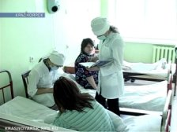
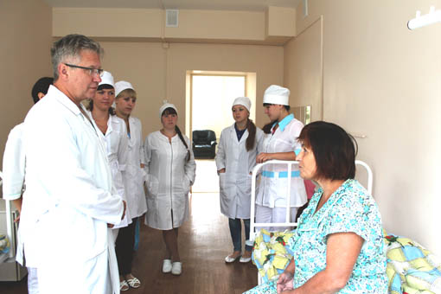
прием активации познавательной деятельности на этапе воспроизведения полученных знаний:
прием натурализации – выполнение заданий с использованием натуральных объектов (пациентов)

Slide 9

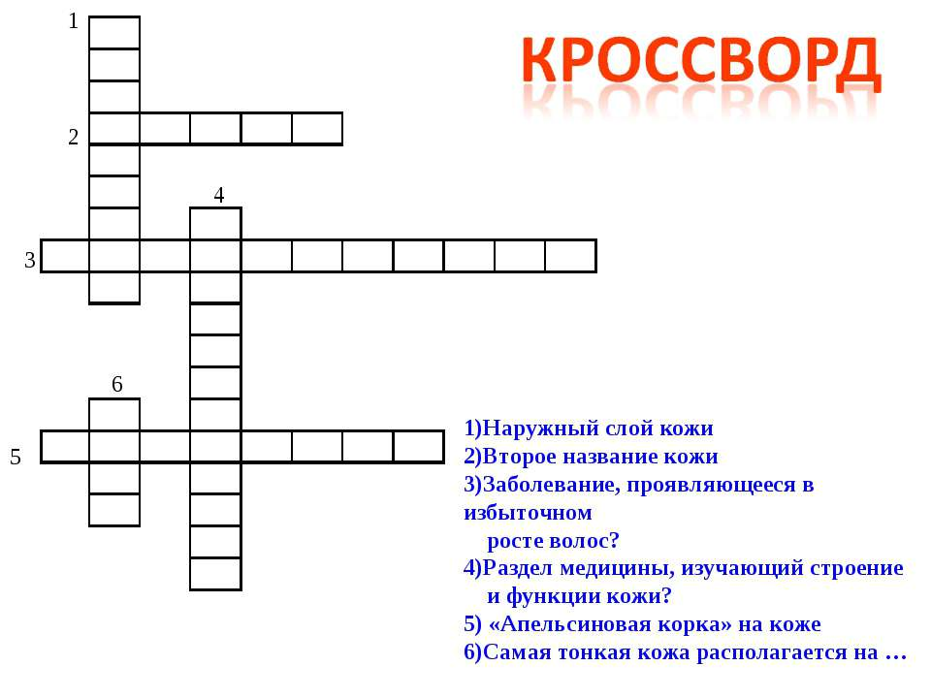
приемы активации деятельности студентов на этапе усвоения изучаемого материала:
использование различных вариантов оценки работы студентов (преподаватель, студенты – эксперты);
задания распределять с учетом индивидуальных особенностей, иначе слабым студентам будет не интересно выполнять сложные задания, а сильным – простые;
давать творческие домашние задания

Slide 10
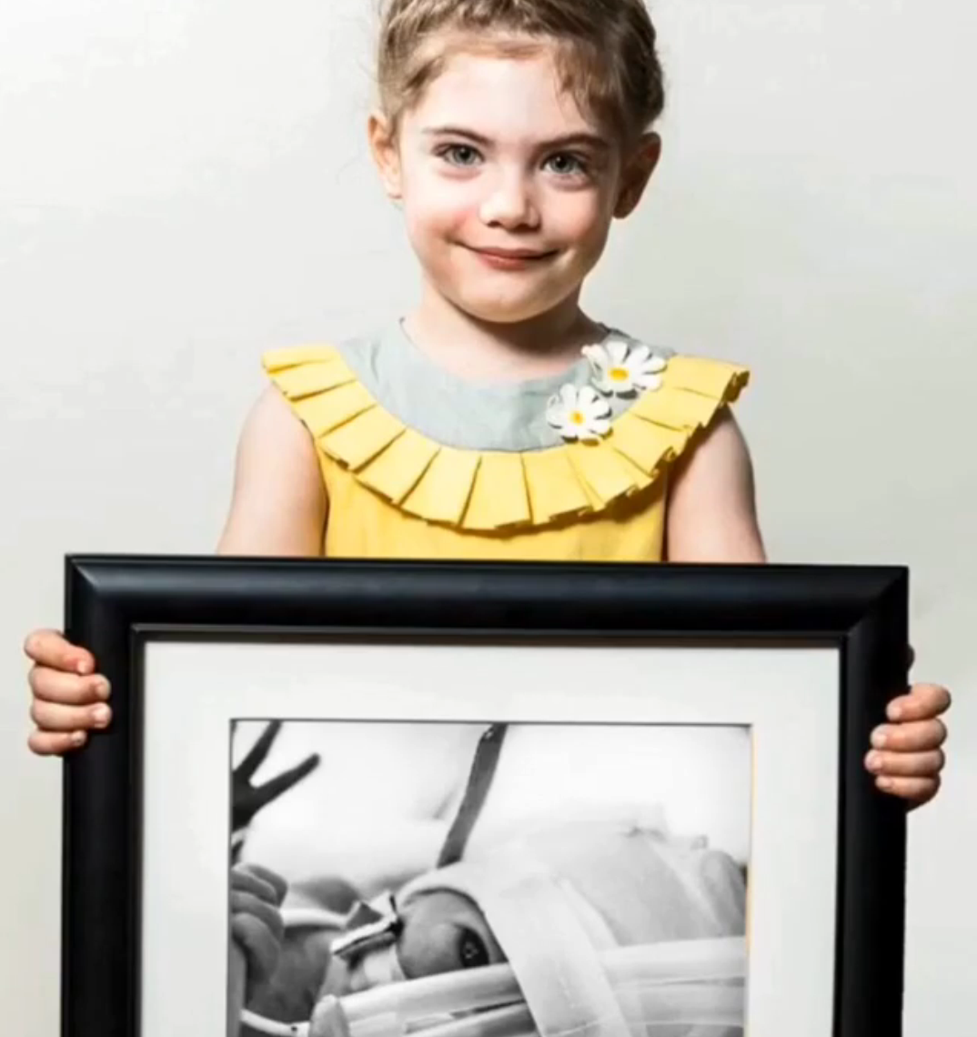

17 ноября в мире отмечается Международный день недоношенных детей. Он был учрежден в 2011г. по инициативе Европейского фонда по уходу за новорожденными детьми

Slide 11
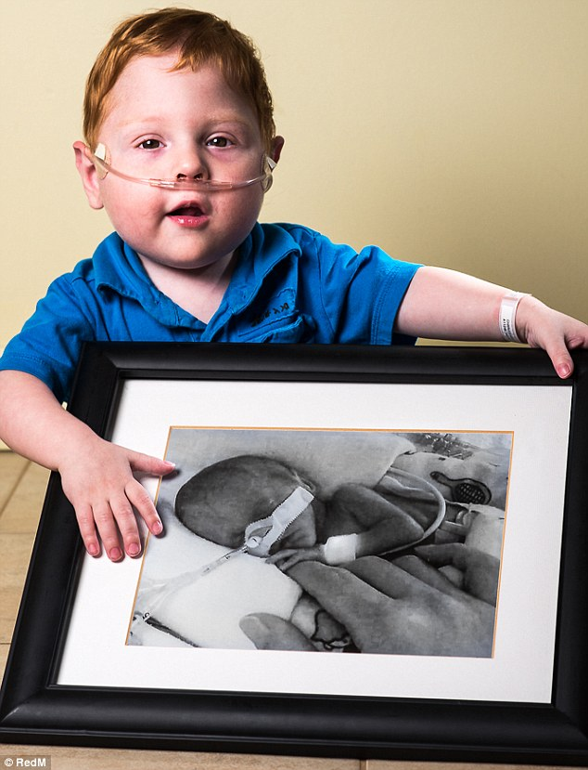
Ежегодно во всем мире около 15 млн. детей рождаются недоношенными, в среднем это каждый 10-й ребенок из рождающихся. Более одного млн. из этих детей умирают вскоре после рождения, а многие страдают от различных видов физической и неврологической инвалидности или испытывают проблемы в обучении

Slide 12

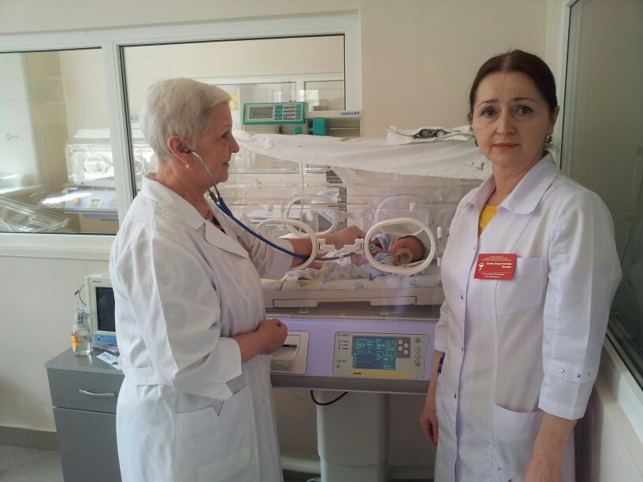

Slide 13
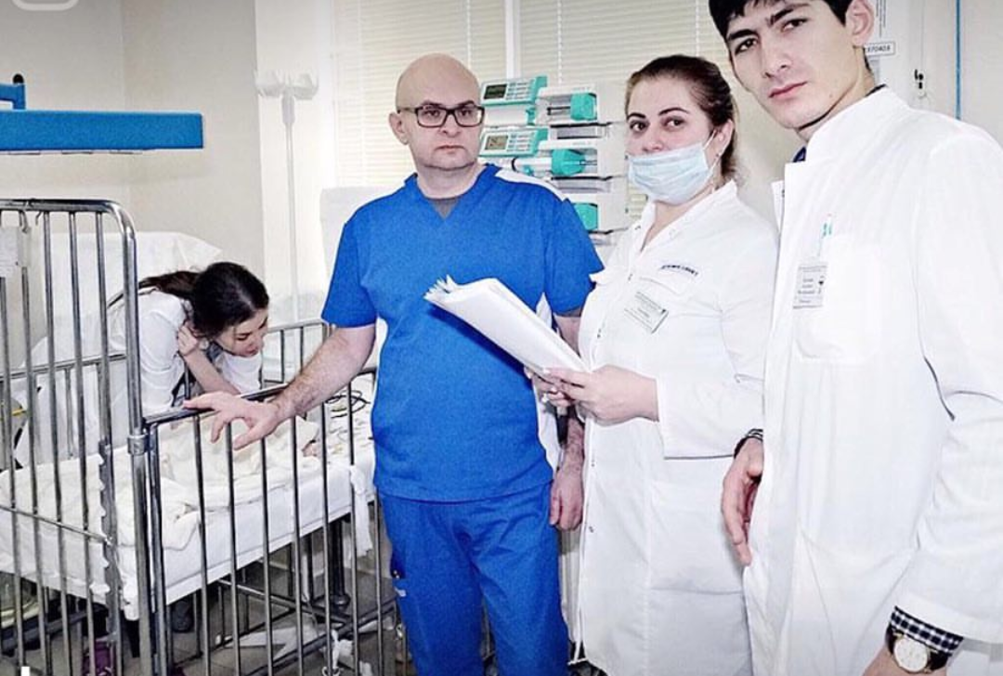
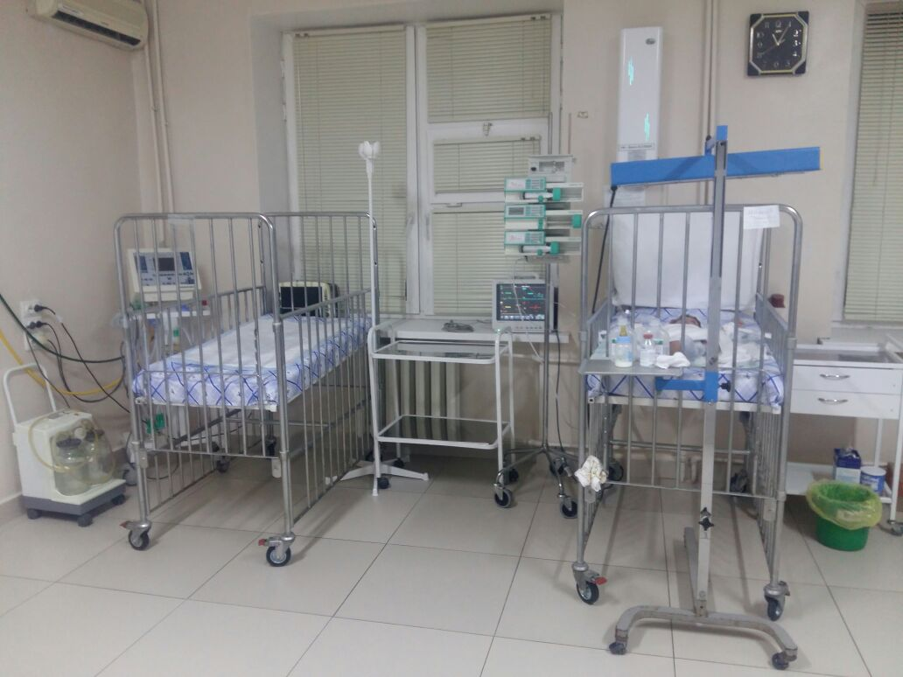

Slide 14
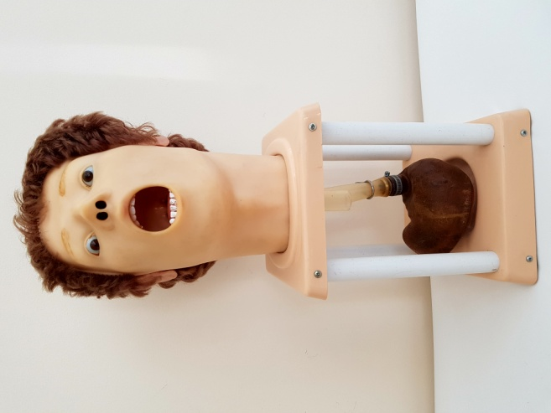
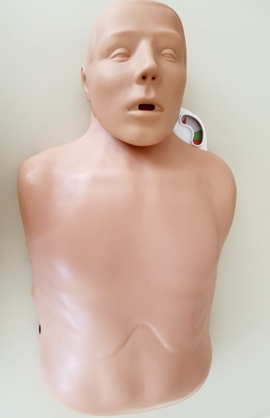
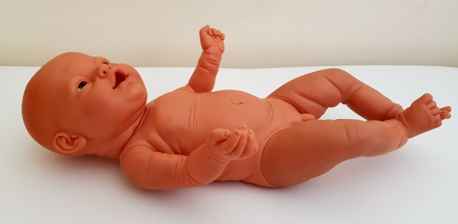
Специальные средства имитационного обучения
тренажер
симулятор
фантом
муляж

Slide 15
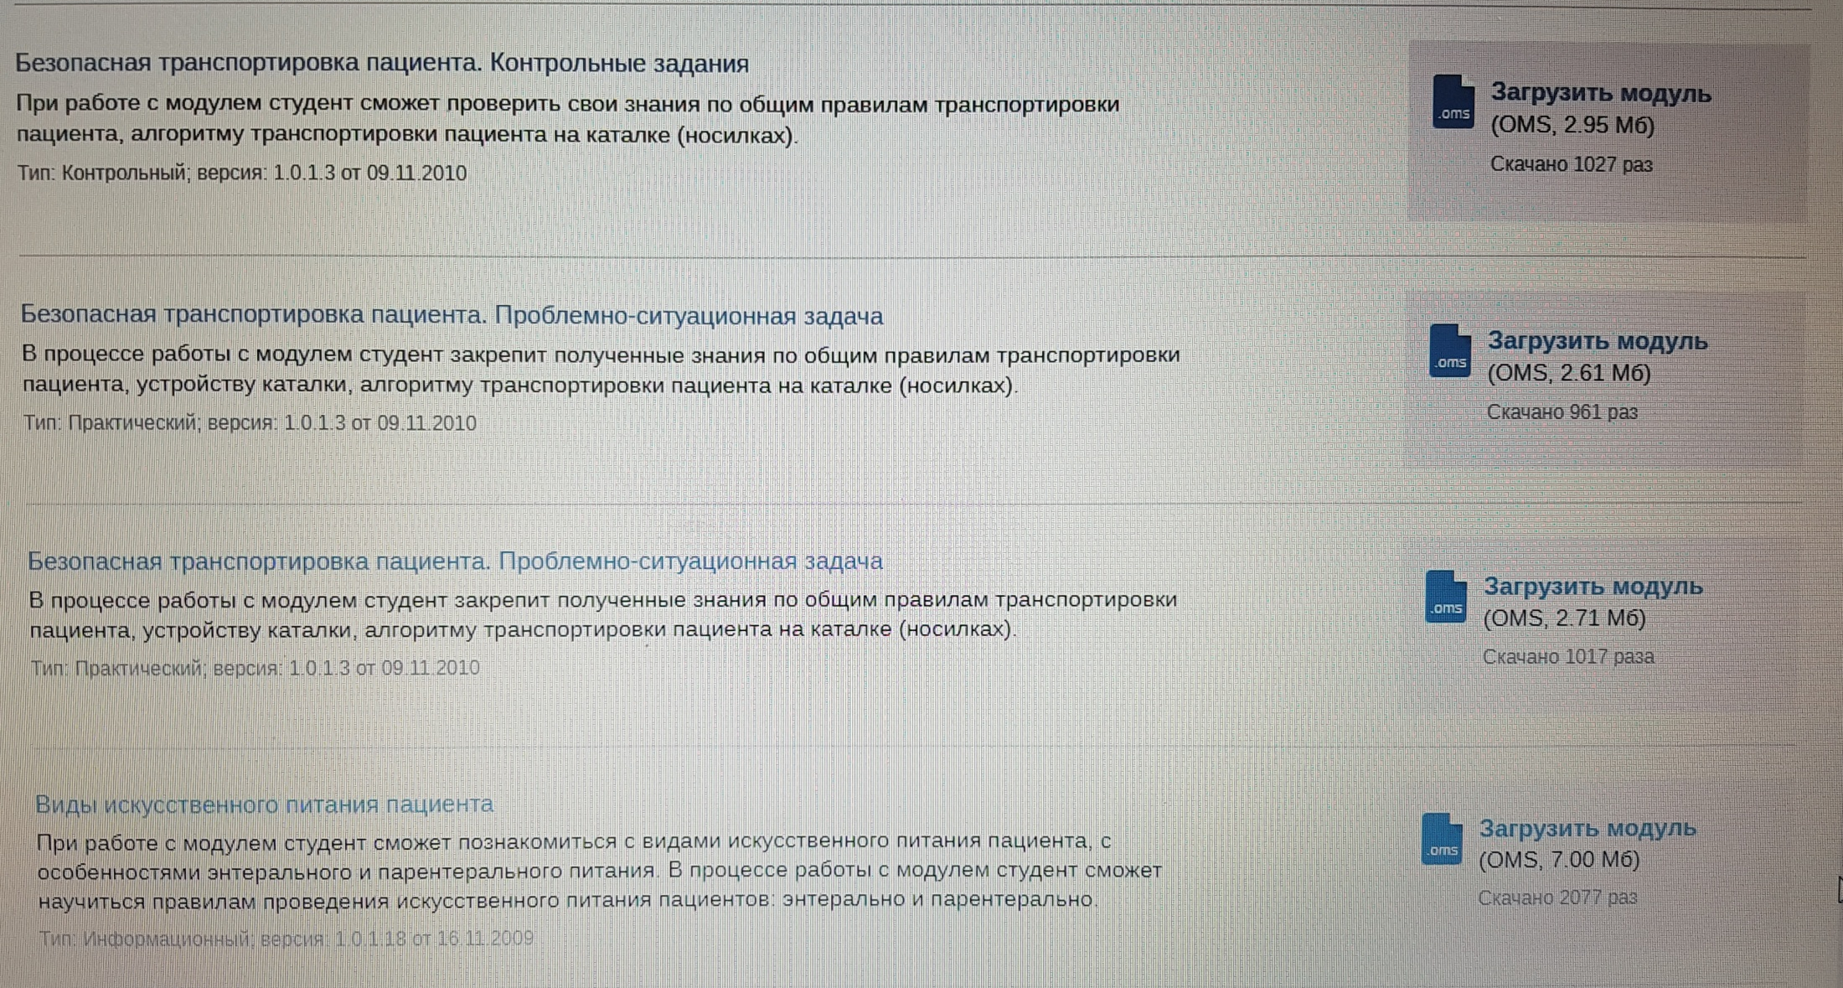

Slide 16
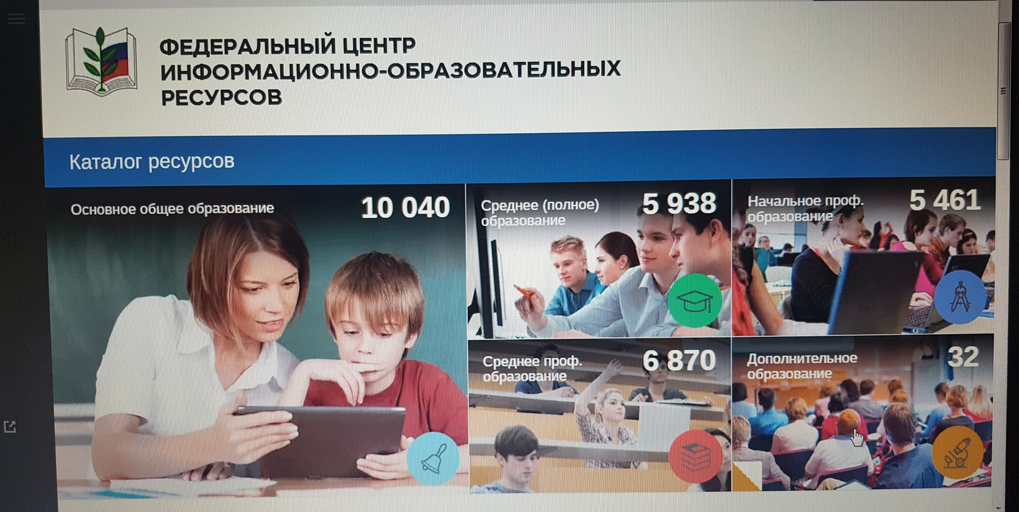

Slide 17
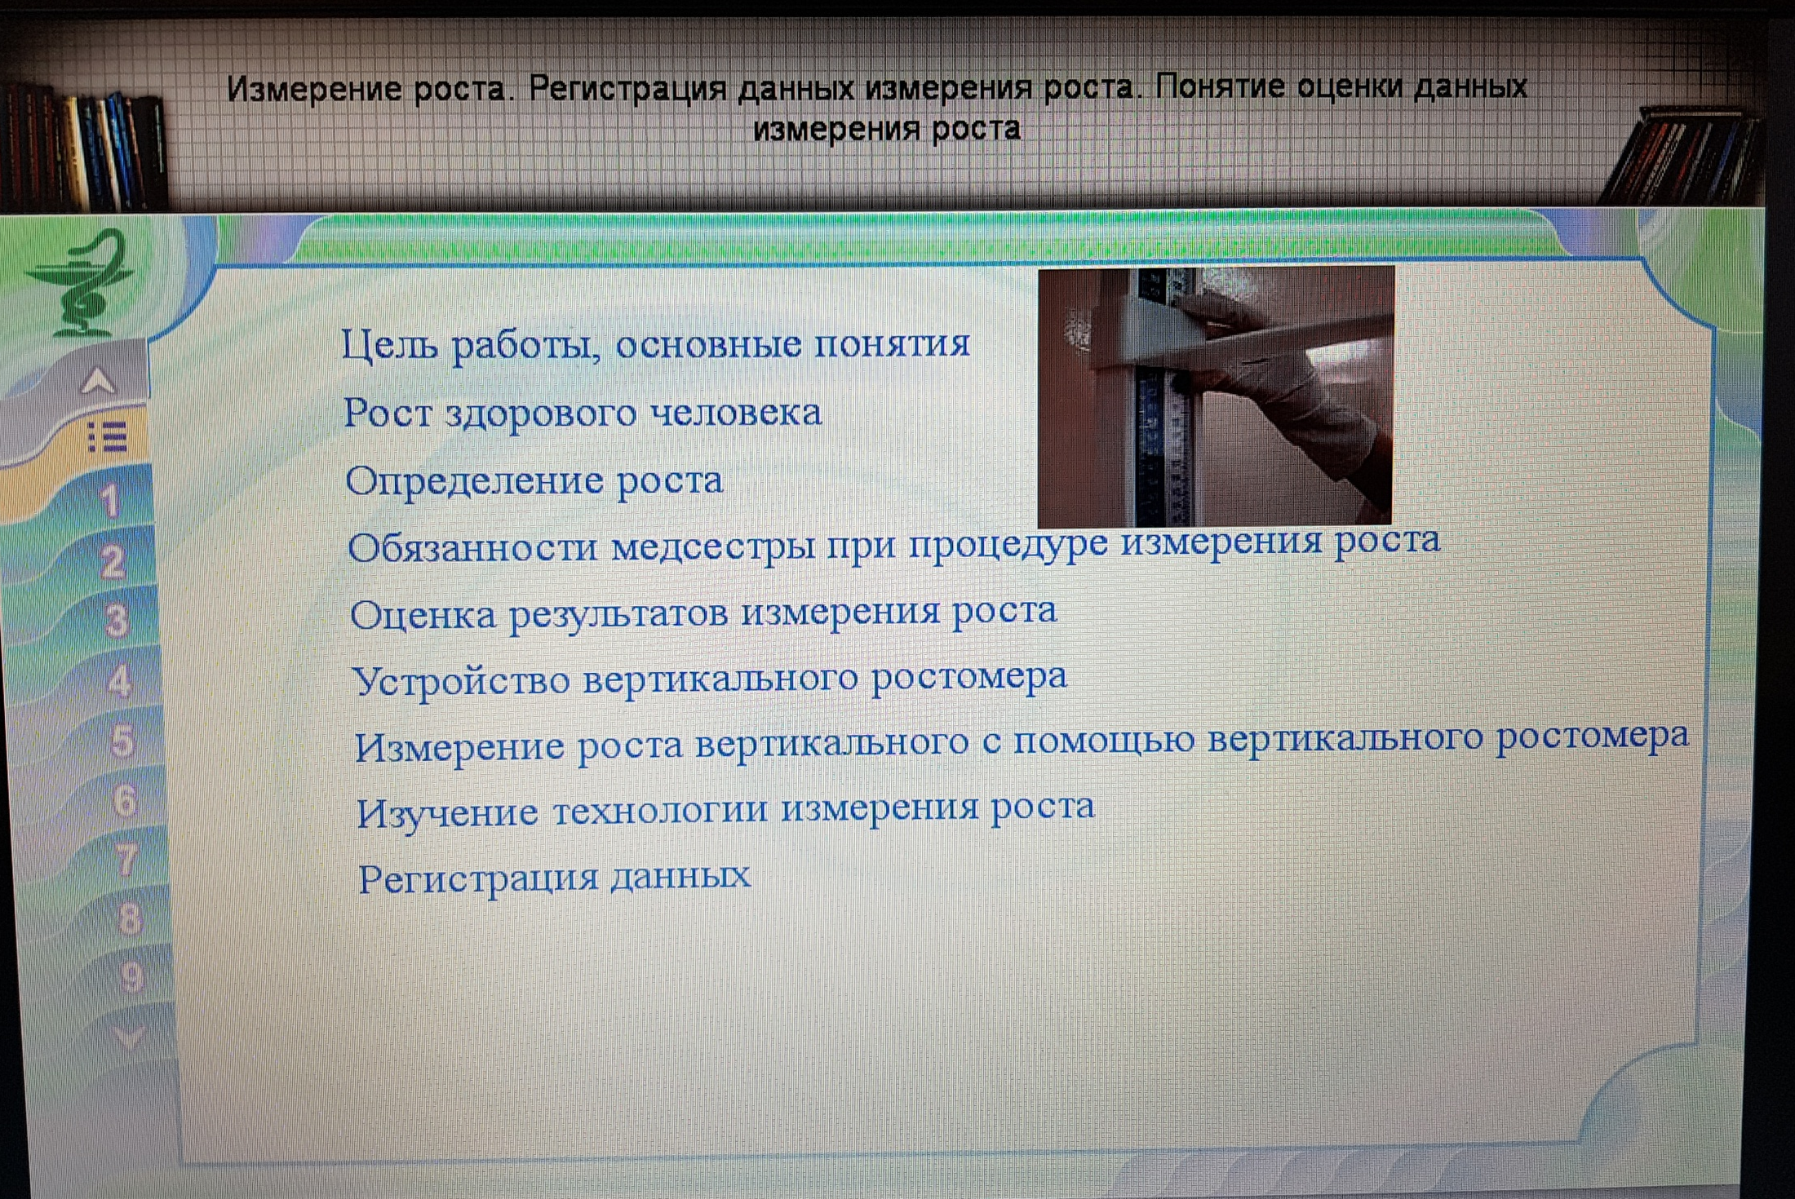

Slide 18
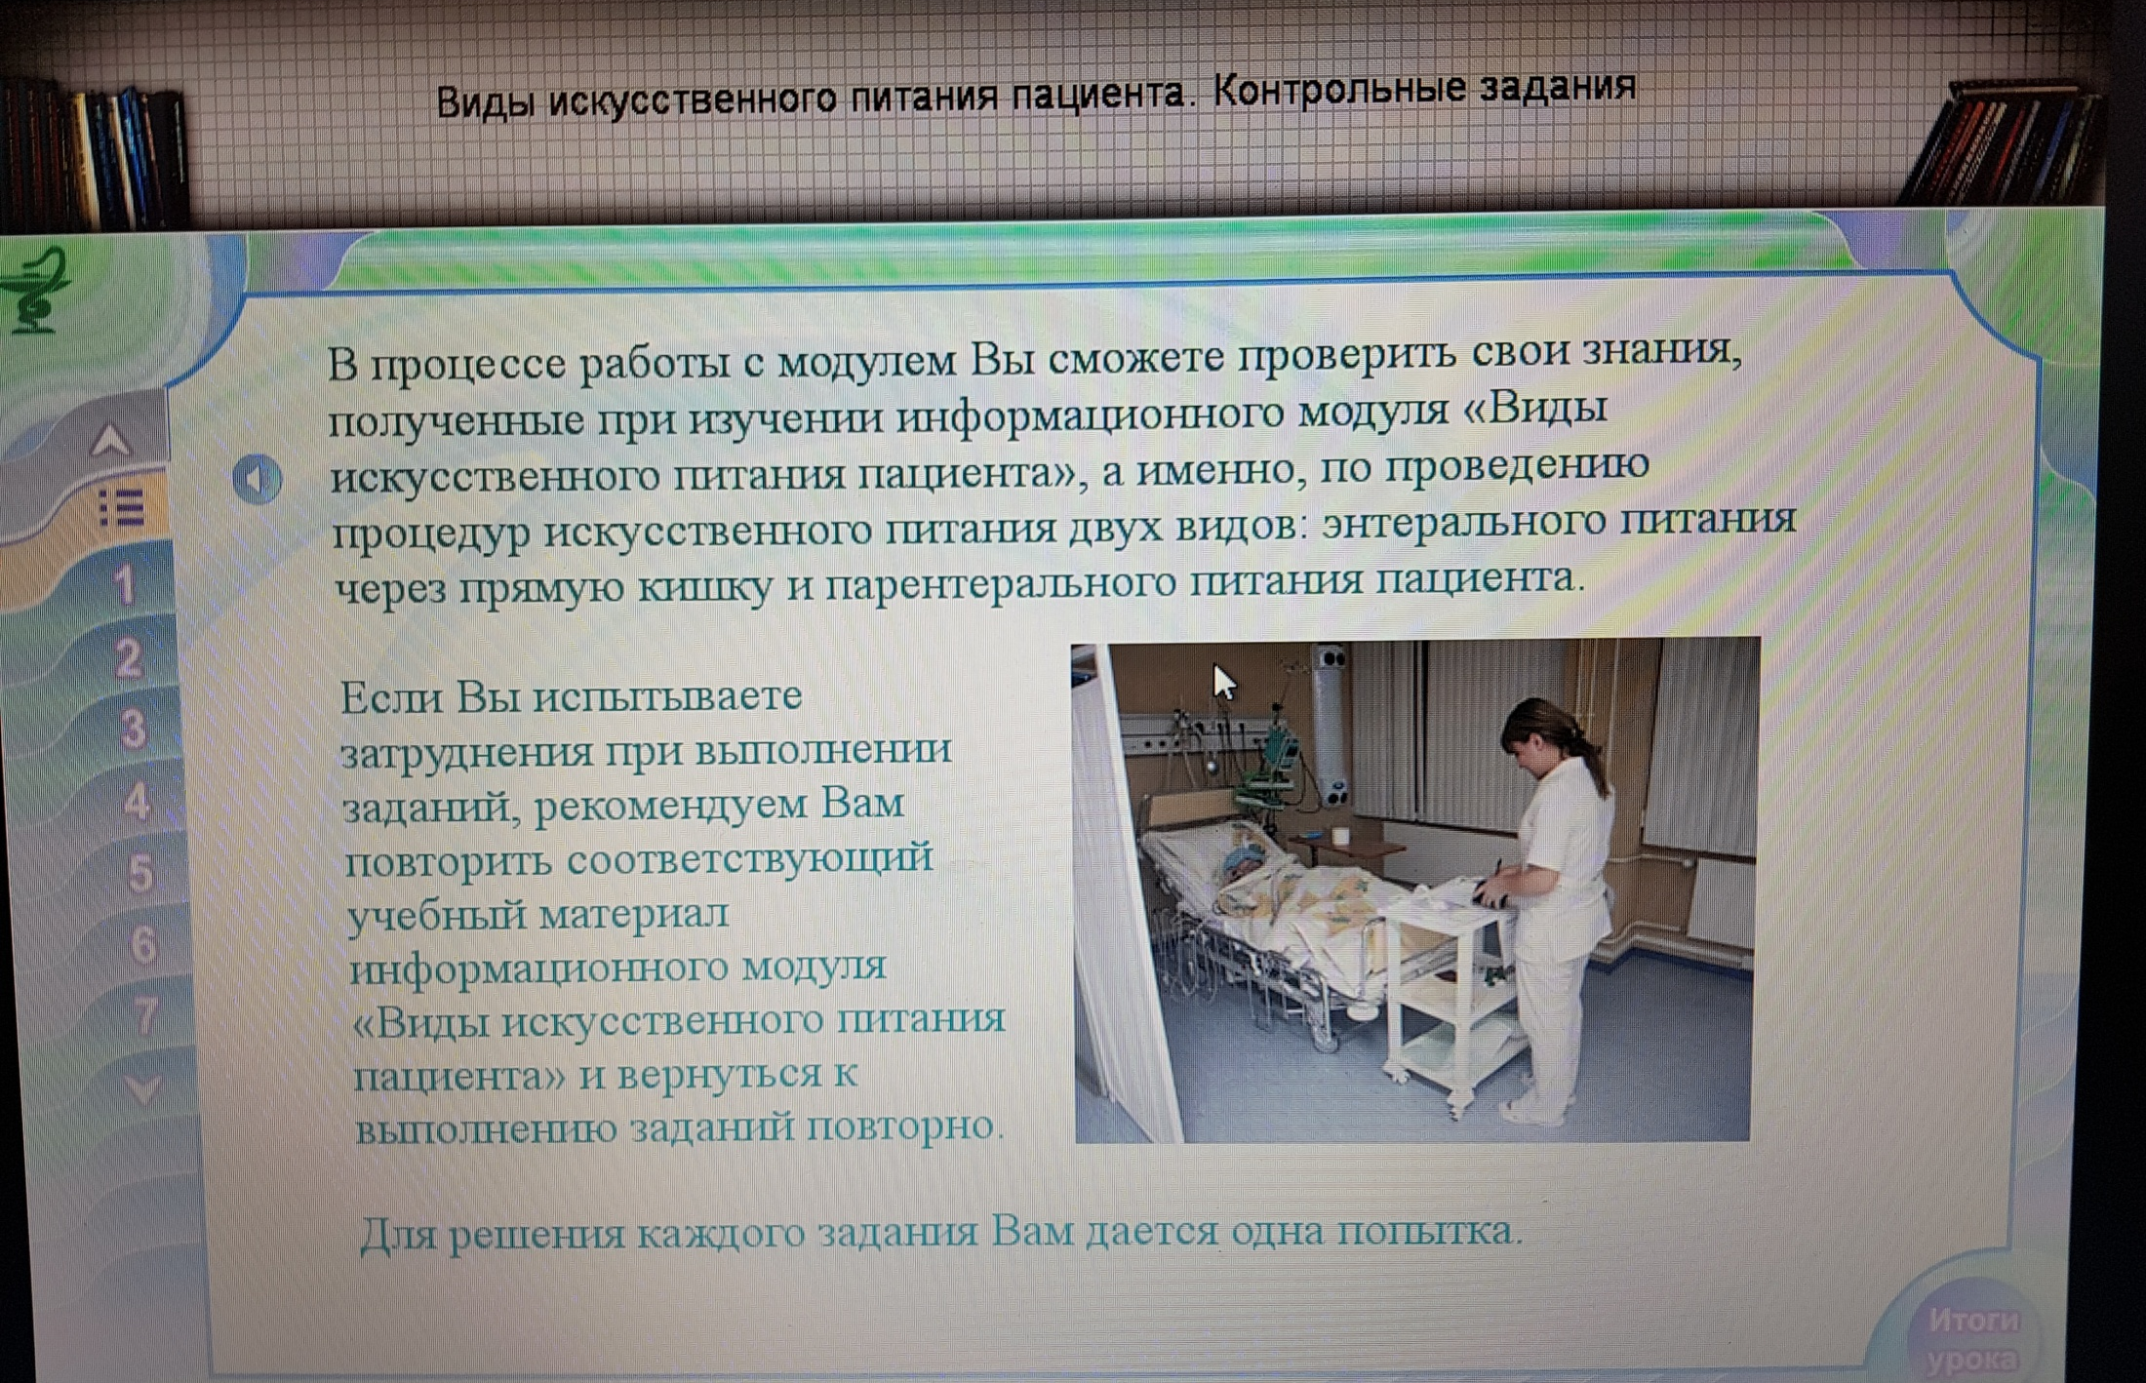

Slide 19
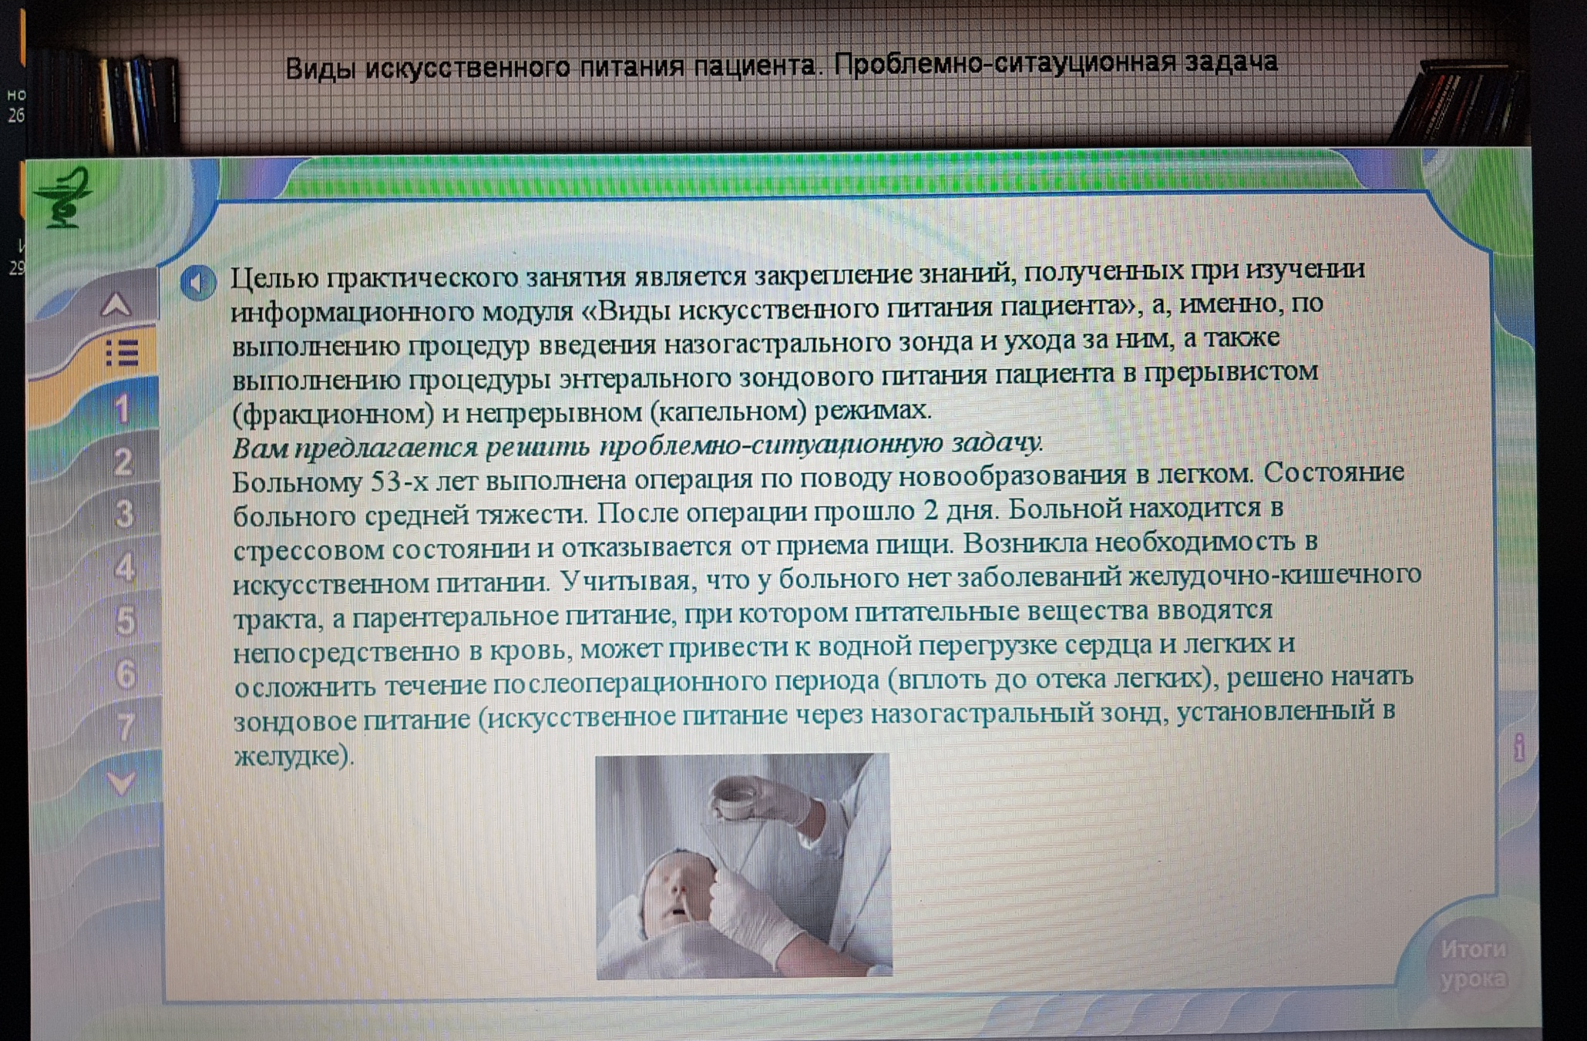

Slide 20
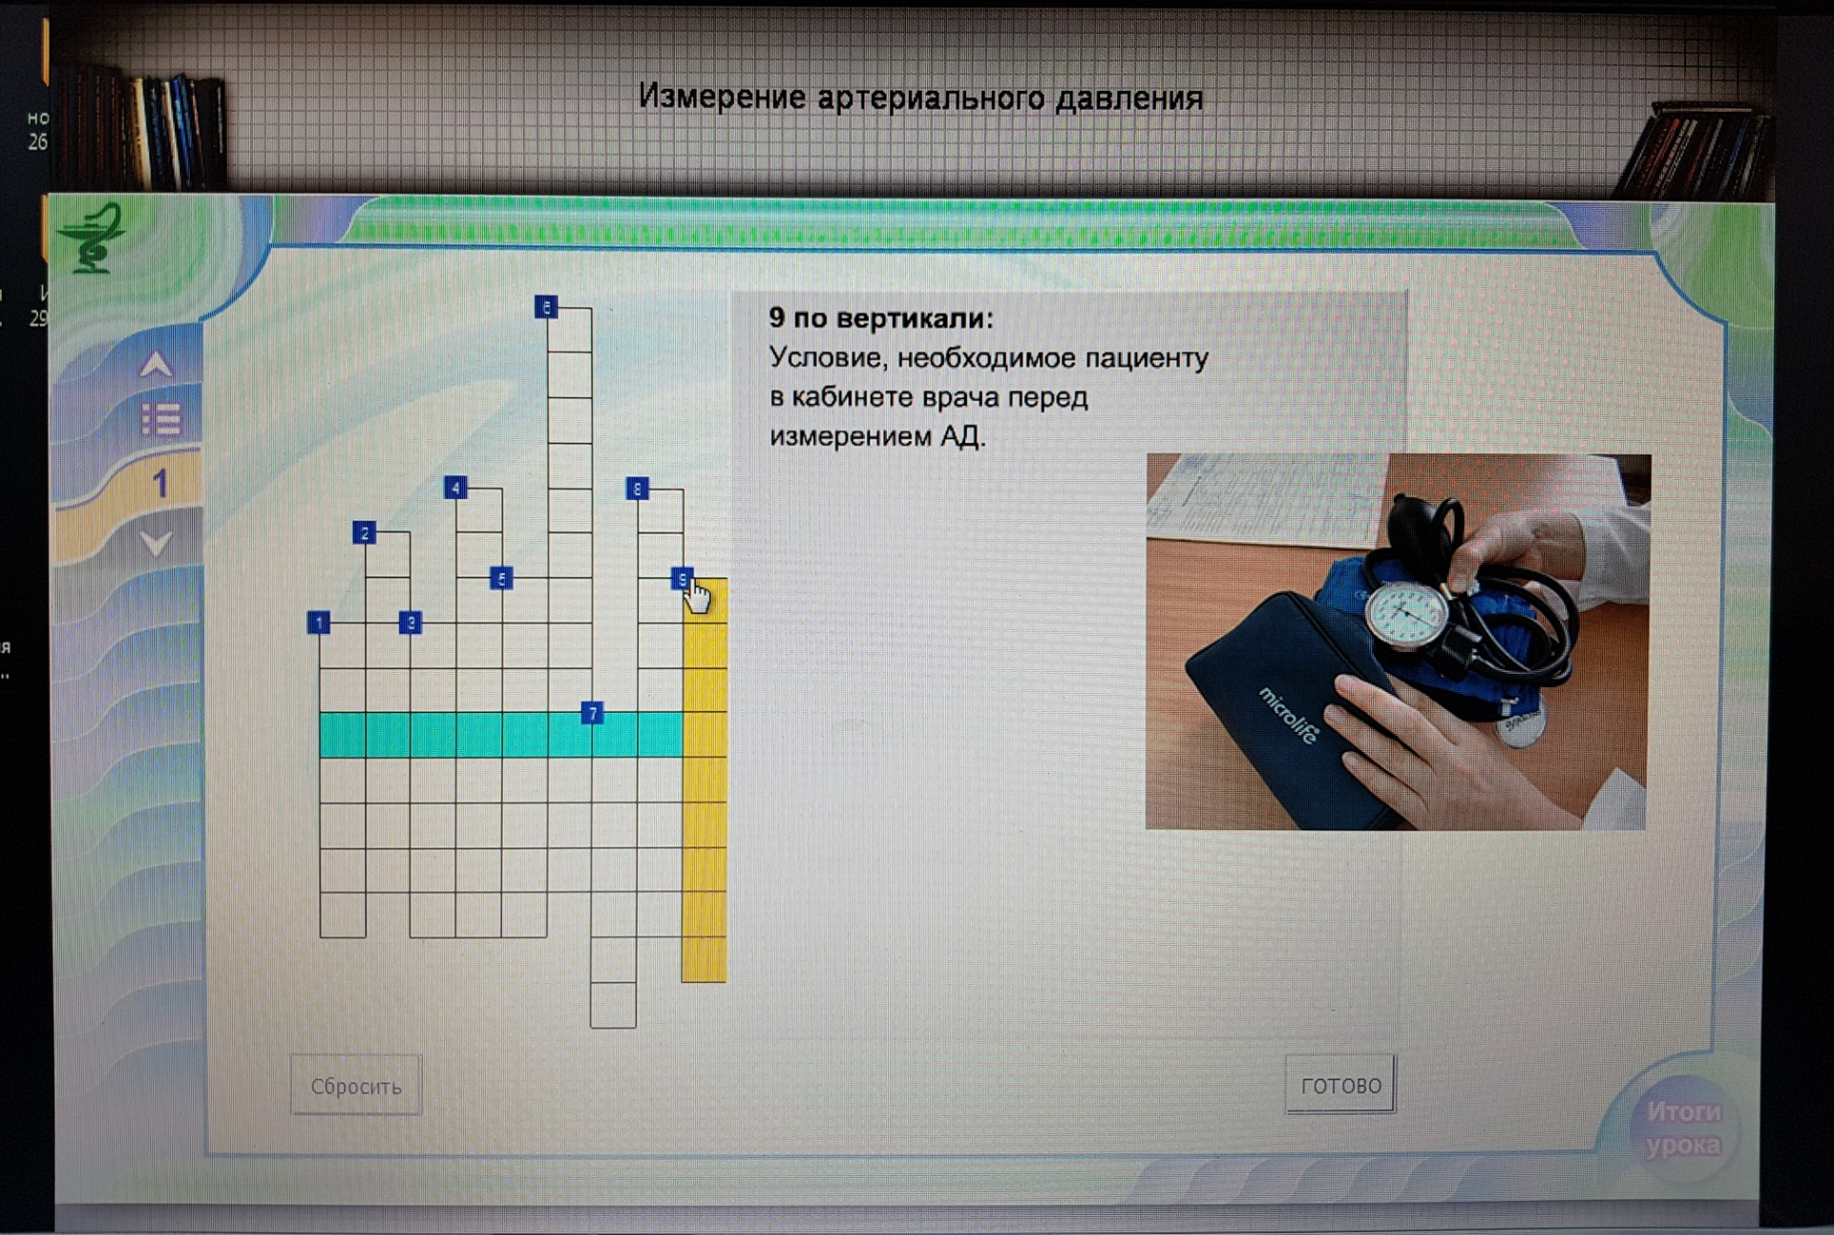

Slide 21
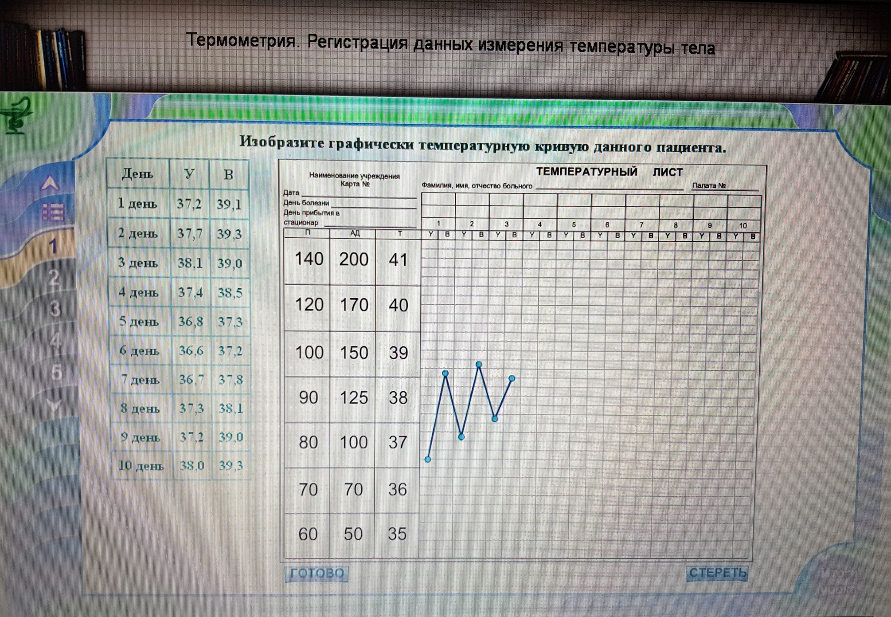

Slide 22
Стимулирование преподавателем профессионально - познавательной активности у студентов на лекциях и особенно практических занятиях, способствует более прочному усвоению знаний, повышает интерес к занятию, что сопряжено с положительными эмоциями и дает эмоционально- интеллектуальный отклик на обучение, способствует развитию творческих и коммуникативных способностей

Slide 23
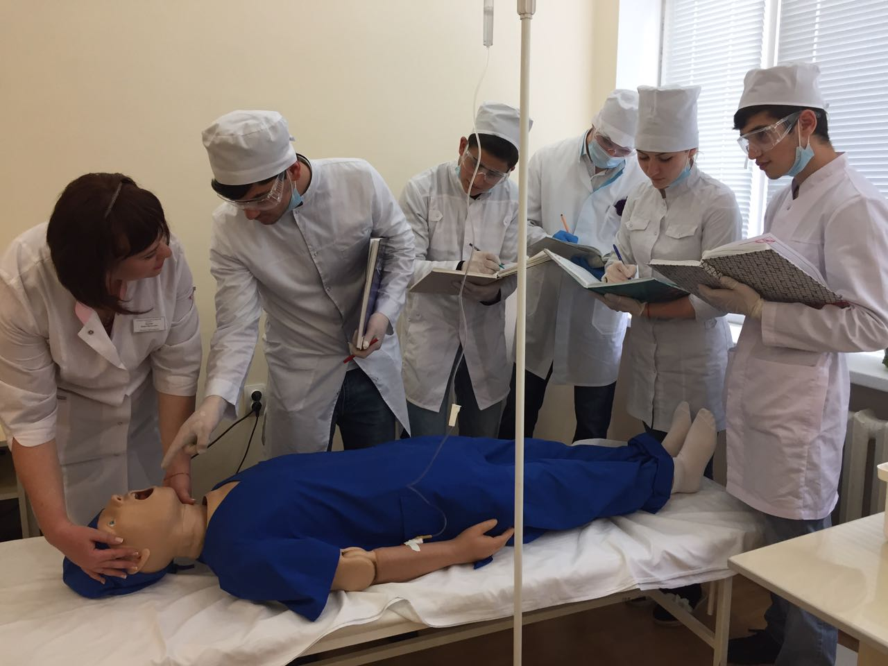
СПАСИБО ЗА ВНИМАНИЕ!

